Slide 1

Agenda
Tag 1 – Einführung
Installation
Erste Anwendung
Architektur
Tag 2 – Entwicklung
Models
Darstellung
Formulare
Ajax
Tag 3 – Fortgeschrittene Themen
Tests
Security & Deployment
Lokalisierung & Internationalisierung
Performance
Best Practices

Slide 2
Models
Die Bestandteile von Wicket

Slide 3
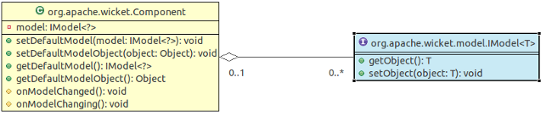
Models
Grundlagen
Kapselung von Datenobjekten (Strings, POJOs, …)
Data Binding: UI-Komponenten ↔ fachliche Daten
Höchstens ein (verknüpftes) Model pro Komponente

Slide 4
Models
Grundlagen
Convenience: Model.of(…)
Best Practices
Immer Models für Komponenten verwenden
Datenobjekte nur Auspacken, wenn benötigt

Slide 5
Models
PropertyModel
Kapselt einzelne Property eines Fachobjektes
Vorteile gegenüber Model.of(String)
Immer aktueller Wert in UI
Aktualisierung der Property in Objekt
Person person = new Person(); //Personendaten laden... Label label = new Label("name", new PropertyModel(person, "name"));

Slide 6
Models
IModel mit Lambdas
IModel ab Wicket 8 @FunctionalInterface
Implementierung durch Lambda oder Methodenreferenz
Typsicher, unterstützt Refactorings
Read-only
Person person = new Person(); //Personendaten laden... Label label1 = new Label("name1", person::getName);
Label label2 = new Label("name2", () -> person.getName());

Slide 7
Models
LambdaModel
Neu in Wicket 8
Alternative zu PropertyModel
Typsicher, unterstützt Refactorings
Höhere Performance
Person person = new Person(); //Personendaten laden...
IModel<String> nameModel = LambdaModel.of(person::getName, person::setName);
TextField<String> textField = new TextField<>("name", nameModel);

Slide 8
Models
Model Inheritance
Interface IComponentInheritedModel
Komponenten können Models an Nachfahren vererben
Komponente hat kein Modell → Suche bei Vorfahren

Slide 9
Models
CompoundPropertyModel
Implementiert IComponentInheritedModel
Bindung üblicherweise an Container
Funktion
Fungiert als „PropertyModelFactory“
ID der Komponenten-Nachfahren bestimmt Name der Property

Slide 10
Models
PropertyModel und…
Person person = new Person("John", "Smith");
add( new Label("name", new PropertyModel(person, "name"))); add( new Label("surname", new PropertyModel(person, "surname"))); add( new Label("address", new PropertyModel(person, "address"))); add( new Label("email", new PropertyModel(person, "email"))); add( new Label("spouseName", new PropertyModel(person, "spouse.name")));

Slide 11
Models
… CompoundPropertyModel
Person person = new Person("John", "Smith"); setDefaultModel(new CompoundPropertyModel(person)); add(new Label("name")); add(new Label("surname")); add(new Label("address")); add(new Label("email")); add(new Label("spouse.name"));

Slide 12
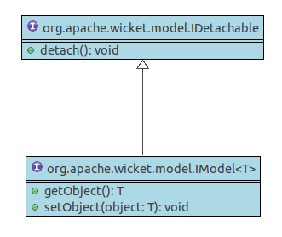
Models
Detachable Models
Serialisierung von Models zusammen mit Pages
Probleme bei unbekannten Datenobjekten
Größe
Serialisierbarkeit
Lösung: Datenobjekte vor Serialisierung aushängen (z.B. in DB)

Slide 13
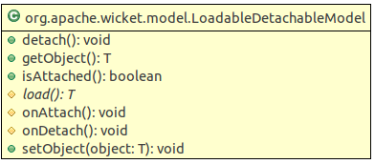
Models
LoadableDetachableModel
Wiederherstellung des Datenobjektes (z.B. aus DB)
Exemplarischer Workflow in Wicket
Datenobjekt aushängen, ID speichern
Page und Model serialisieren
Page und Model deserialisieren
Datenobjekt mit ID neu laden

Slide 14
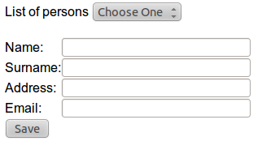
Models
Model Chaining
Interface IChainingModel
Model als Datenobjekt eines anderen Models
Beliebig tiefe Verkettung
Anwendungen
Decorator
Abhängige Formularfelder

